Slide 1
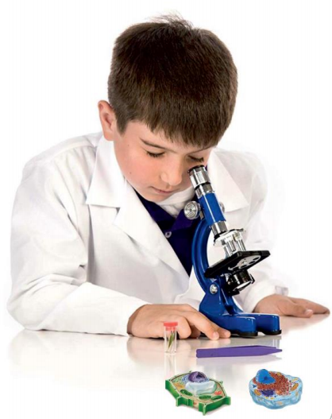
ХИМИЯ
9 КЛАСС
ТЕМА
Свойства натрия и калия и их важнейшие соединения.

Slide 2
ПЛАН УРОКА

Slide 3
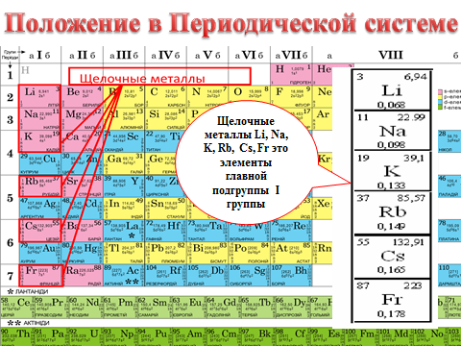

Slide 4
Семейство

Slide 5
Строение атома

Slide 6
Металлы 1 А группы

Slide 7
Металлы в природе

Slide 12
Химические свойства

Slide 13
Химические свойства

Slide 14
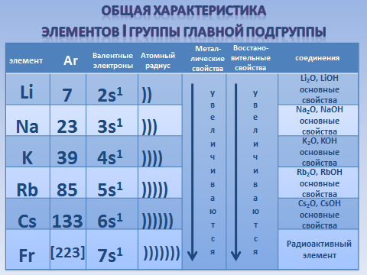
Общая характеристика

Slide 15
Химические свойства

Slide 16
Химические свойства

Slide 17
Химические свойства

Slide 18
Химические свойства

Slide 19
Химические свойства

Slide 21
Химические свойства

Slide 27
Соединение металлов

Slide 28
Щелочные металлы

Slide 29
Щелочные металлы

Slide 30
Щелочные металлы
Взаимодействие с органическими веществами
Щелочные металлы реагируют со спиртами и
фенолами, которые проявляют в данном случае
кислотные свойства:
2Na + 2C2H5OH = 2C2H5ONa + H2;
2K + 2C6H5OH = 2C6H5OK + H2;
Взаимодействие с аммиаком.
Щелочные металлы реагируют с аммиаком с
образованием амида натрия:
2Li + 2NH3 = 2LiNH2 + H2.

Slide 31
Способы получения

Slide 32
Качественное обнаружение

Slide 33
Применение

Slide 36
Закрепление знаний

Slide 37
ЗАКРЕПЛЕНИЕ ЗНАНИЙ
ПРОЧИТАТЬ ПАРАГРАФ №21
ОТВЕТИТЬ НА ВОПРОСЫ
НА СТРАНИЦЕ 105

